Slide 1
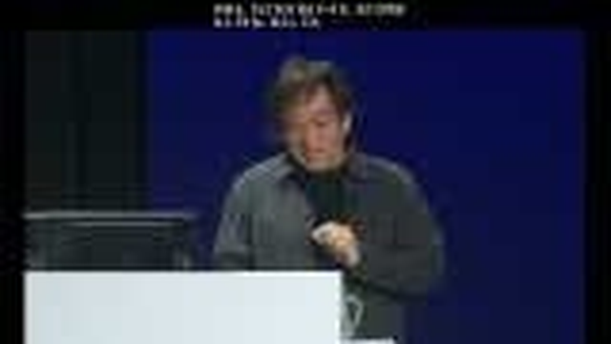
Microsoft AI Tour Tokyo 基調講演
西脇資哲さんの発表
(最後の17分)
「日本の AI フロンティアを切り開く」
2026年3月24日 東京ビッグサイト
動画 1:25:48 〜 1:42:48 のダイジェスト
86:22 登壇中の西脇資哲氏(日本マイクロソフト エバンジェリスト)
▶ 元動画: https://www.youtube.com/live/5r90rz_HQ38

Slide 2
この資料について
・本資料はYouTubeアーカイブの最後の17分間(1:25:48〜1:42:48、西脇資哲氏の発表パート)を、
実際の映像フレーム(約10秒間隔)で振り返るダイジェストです。
・画像はYouTubeが公開しているシークプレビュー画像(ストーリーボード、原寸160×90px)を拡大したものです。
実行環境からの動画本体のダウンロードがYouTube側の制限(データセンターIPのボット判定)で行えなかったため、
解像度が低く細かい文字は判読できません。
・各画像の下のタイムスタンプはリンクになっており、クリックするとYouTubeの該当シーンが開きます。
高解像度で確認したい場面はリンク先をご覧ください。
・各セクションの説明文は、映像フレームから読み取れる内容と公開イベントレポートに基づく要約であり、
一部推定を含みます。

Slide 3
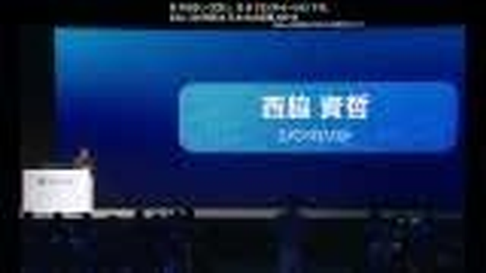
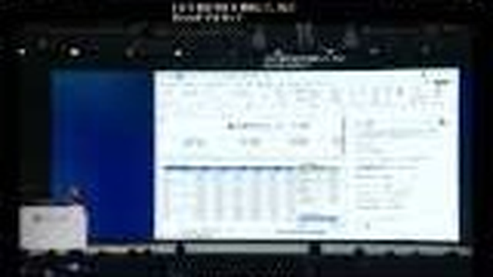
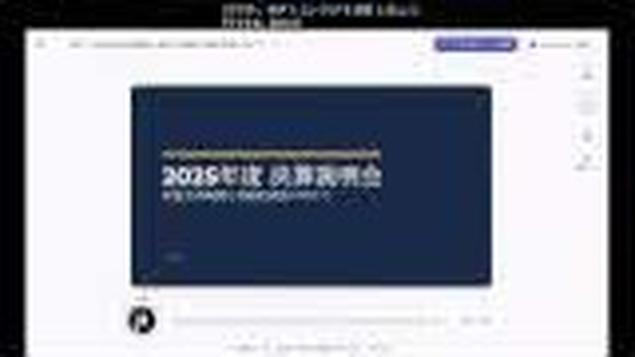

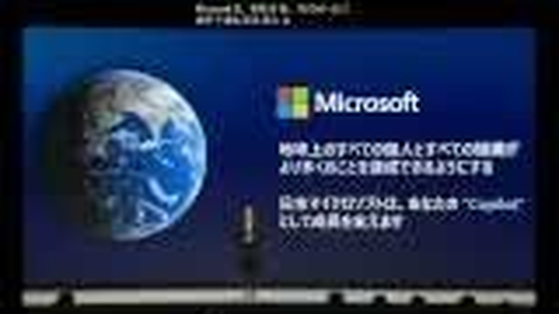
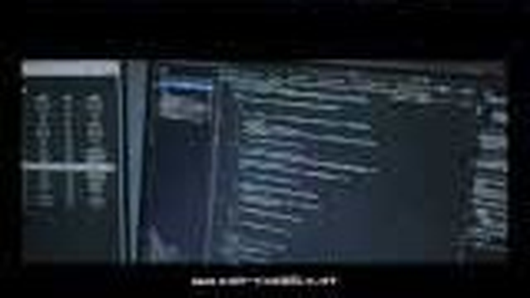
最後の17分の流れ
1:25:48
対談パートの締め 〜 西脇資哲氏 登壇
1:26:13
タイトル「西脇資哲 エバンジェリスト」/ 課題提起:書類の山と時間
1:28:23
デモ① Excel × Copilot ― 売上データの集計・分析・グラフ化
1:31:21
デモ② PowerPoint × Copilot ―「2025年度 決算説明会」資料の自動生成
1:34:30
デモ③ リサーチ&営業準備 ― シャープ(株)の企業調査から提案資料まで
1:38:59
クロージング ― Microsoftのミッションと日本へのメッセージ
1:40:18
エンディング映像(日本のものづくりの現場) 〜 終了
86:13
89:12
93:20
97:29
99:48
101:08

Slide 4
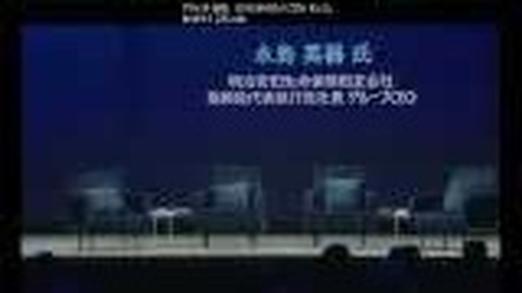
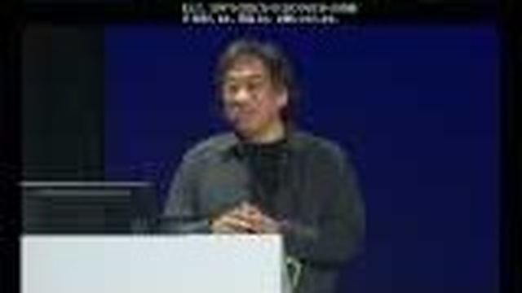
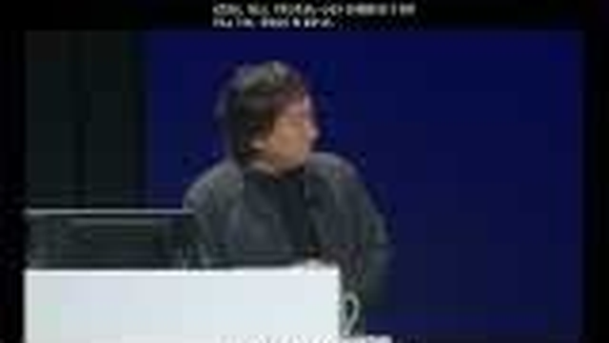
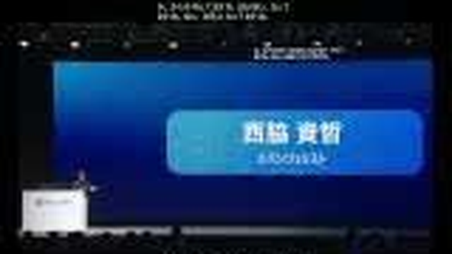
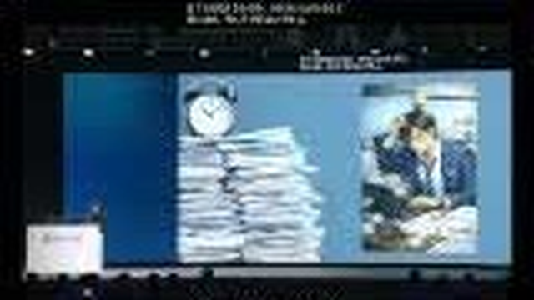
登壇 ― 西脇資哲氏
1:25:48〜1:28:20 日本マイクロソフト 業務執行役員 エバンジェリスト。基調講演の締めくくりとして登壇し、「AIで日々の仕事がどう変わるか」を実演中心に紹介
85:43 前パートからの転換
86:03 登壇
86:13 タイトル表示「西脇 資哲」
87:02 トーク
87:42 トーク
88:12 課題提起: 時計と書類の山
冒頭では「時計と積み上がる書類」のビジュアルで、資料作成・情報収集に費やされる膨大な時間という職場の課題を提起。ここからCopilotによる時短デモが始まります。

Slide 5
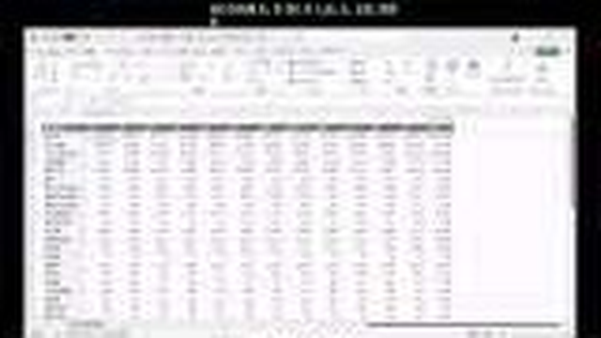
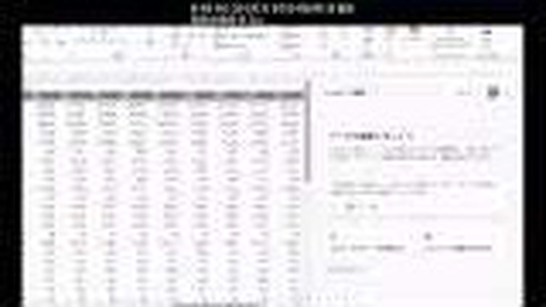
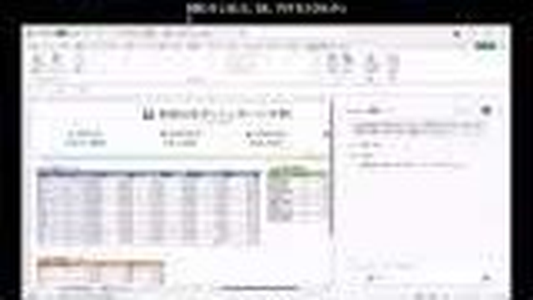
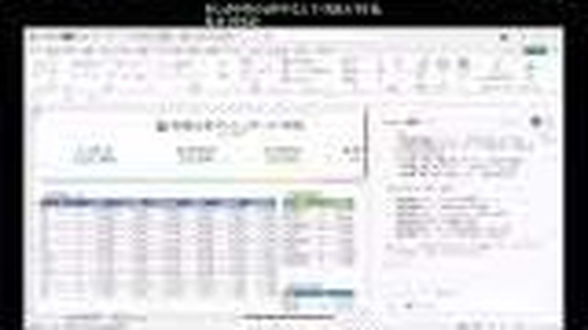
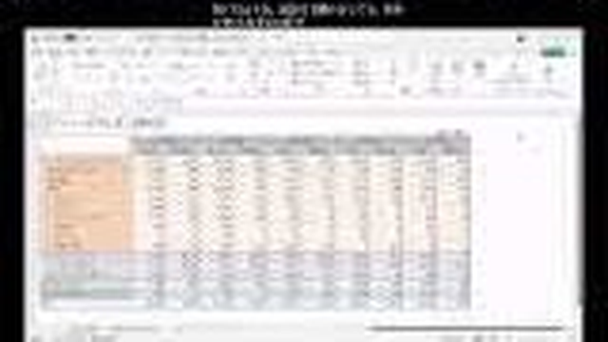
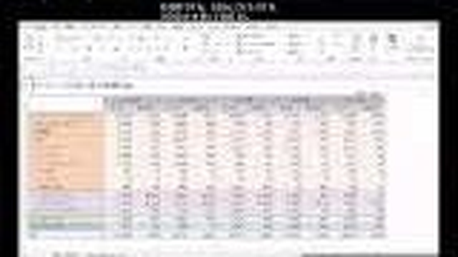
デモ① Excel × Copilot ― データ集計・分析 (1/2)
1:28:23〜1:29:50 大きな売上データをCopilotとの対話だけで整形・分析
88:22 売上データを開く
88:42 Copilotに指示
89:02 表の整形
89:22 集計処理
89:41 計算結果の反映
90:01 データのハイライト
Excel上のCopilotに自然言語で指示し、大きな売上データの整形・集計・条件付き強調を対話だけで実行していきます。

Slide 6
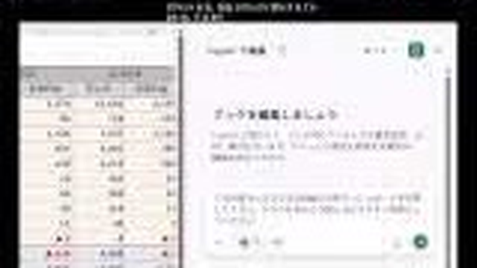
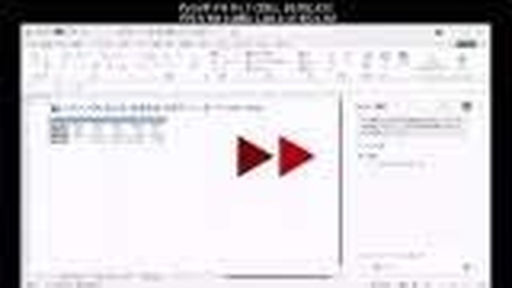
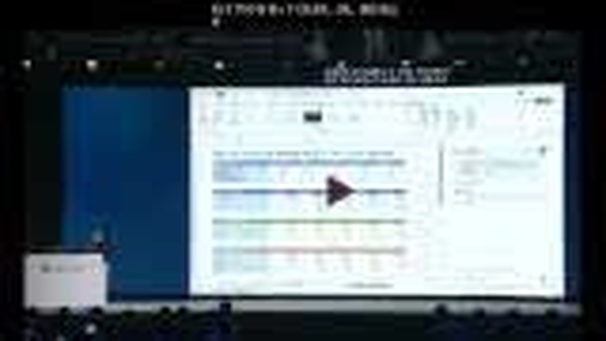
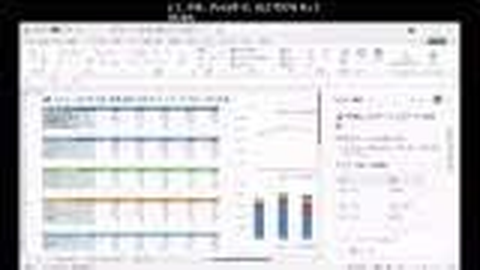
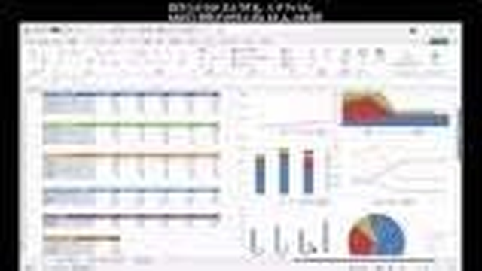
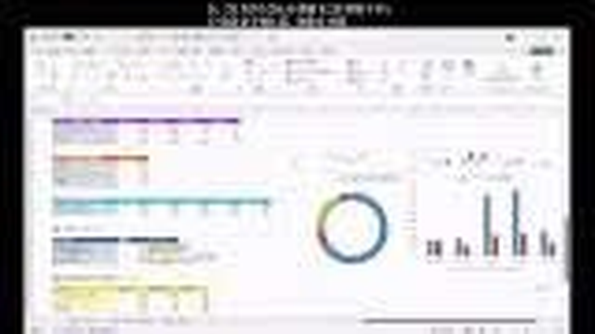
デモ① Excel × Copilot ― データ集計・分析 (2/2)
1:29:50〜1:31:10 分析からグラフ・ピボットまで一気に生成
90:11 分析の実行
90:21 「ブックを編集しましょう」
90:31 Copilotが処理中
90:41 集計ビュー
90:51 グラフ生成
91:01 チャート/ピボット完成
手作業なら数時間かかる分析・可視化が数分で完了する様子をライブでデモ。円グラフや棒グラフを含むダッシュボード風の出力まで一気に到達します。

Slide 7
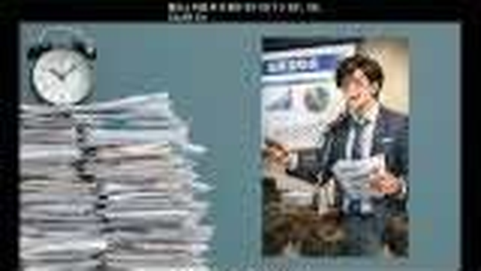
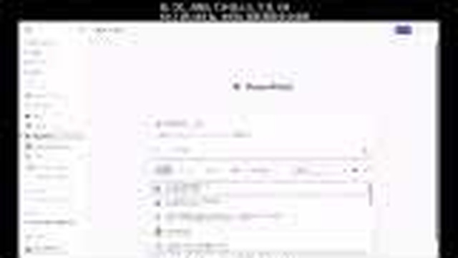
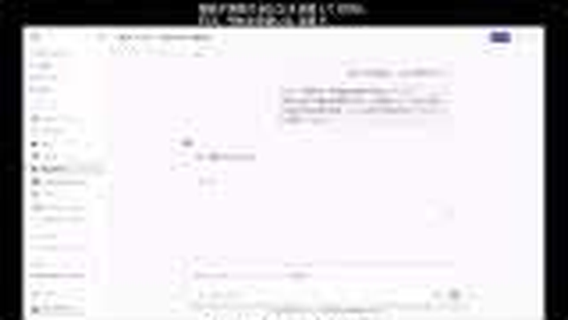
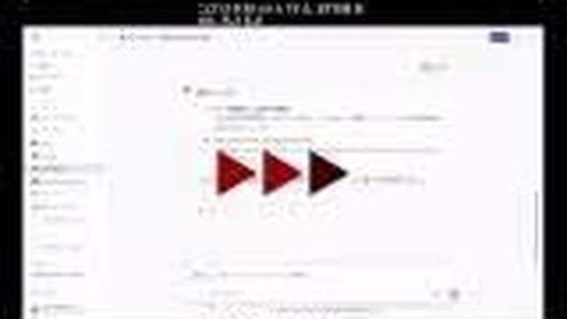
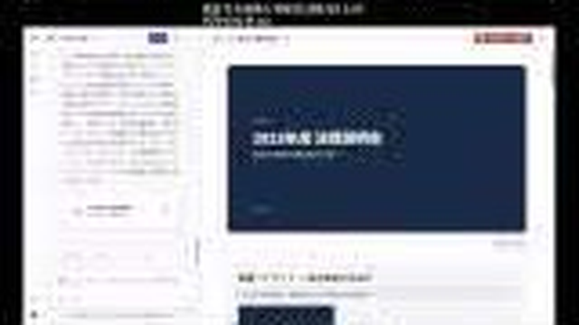
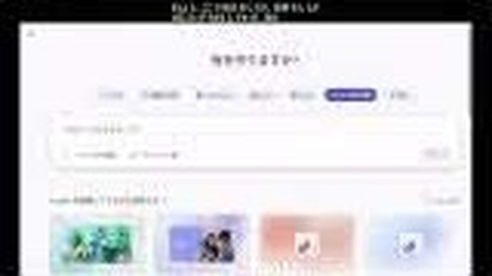
デモ② PowerPoint × Copilot ― 決算説明会資料 (1/2)
1:31:11〜1:33:10 Excelの分析結果からプレゼン資料をCopilotが自動作成
91:11 再び「時間」の課題へ
91:31 PowerPoint × Copilot
91:51 生成の指示
92:11 構成案の生成
92:31 ビジュアル素材の提示
92:50 スライド生成中
「決算説明会の資料を作って」という指示から、Copilotが構成案・ビジュアルを含むスライド一式のドラフトを生成していきます。

Slide 8
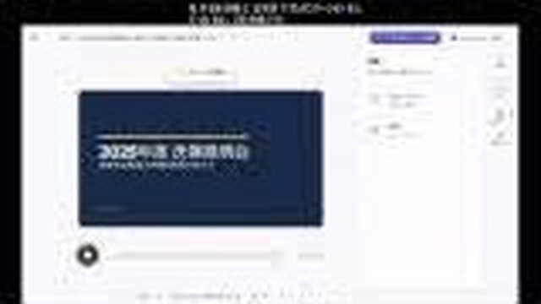
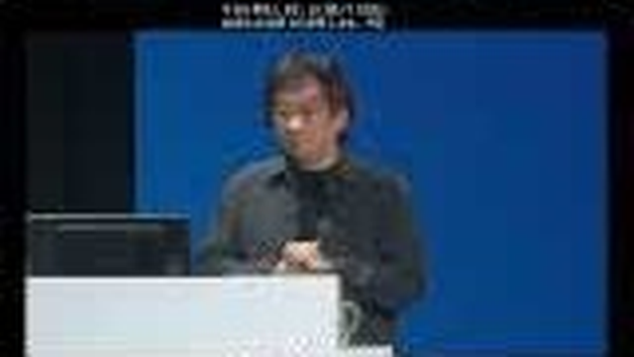
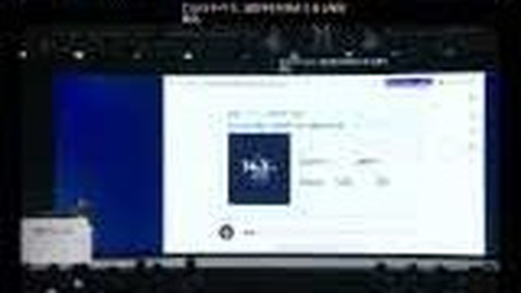
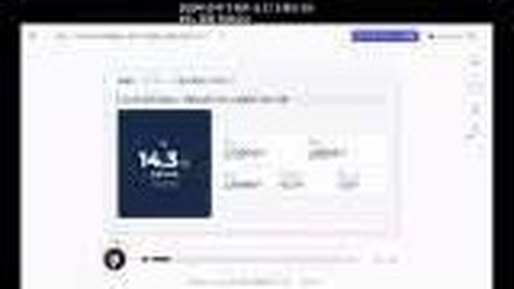
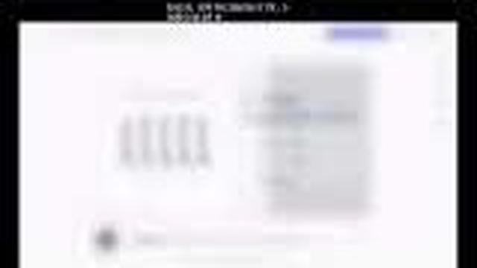
デモ② PowerPoint × Copilot ― 決算説明会資料 (2/2)
1:33:10〜1:34:20 「2025年度 決算説明会」資料が完成
93:10 デッキの仕上がり
93:20 表紙「2025年度 決算説明会」
93:30 登壇者の解説
93:40 内容スライド
94:00 KPI強調(14.3%)のビジュアル化
94:10 資料の確認
文字だらけのスライドも「視覚的に表現して」と指示するだけで、数値を大きく見せるモダンなレイアウトに変換。経営層向け資料が短時間で仕上がることを示しました。

Slide 9
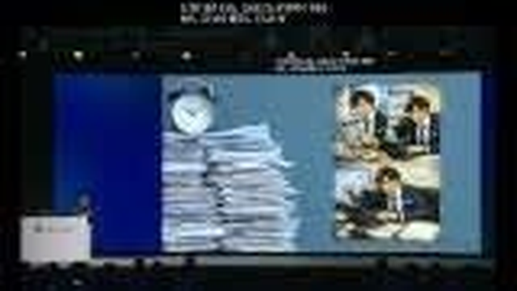
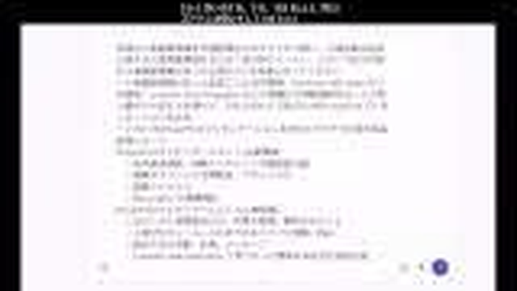
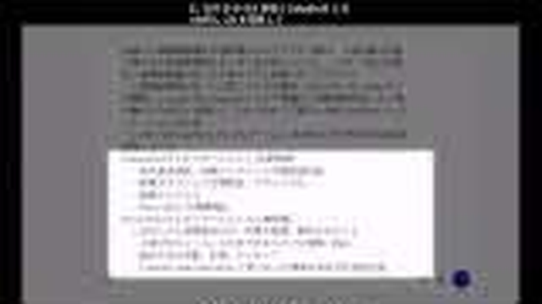
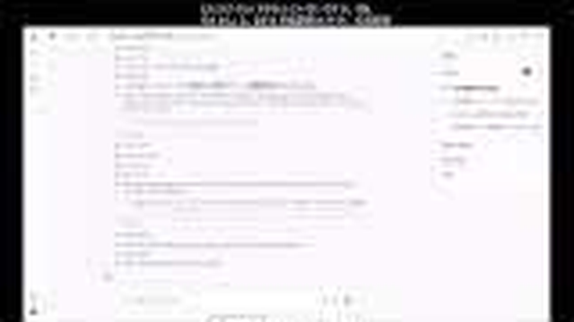
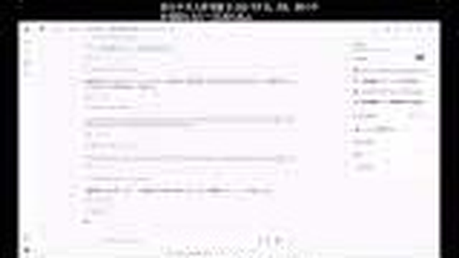
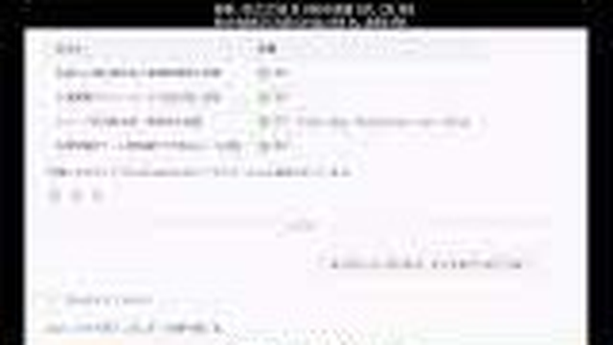
デモ③ リサーチ & 営業準備 (1/2)
1:34:30〜1:37:00 Copilotのリサーチ機能で訪問前の営業準備を自動化
94:30 デモ転換
95:00 リサーチの指示
95:20 調査レポート生成中
95:50 レポート本文
96:19 詳細の深掘り
96:49 出典付きの調査結果
訪問先企業の情報・最新動向をCopilot(リサーチ機能)が出典付きで深掘り調査。長文レポートが自動で組み上がっていきます。

Slide 10
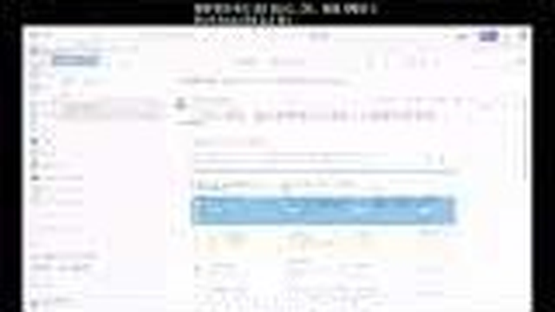
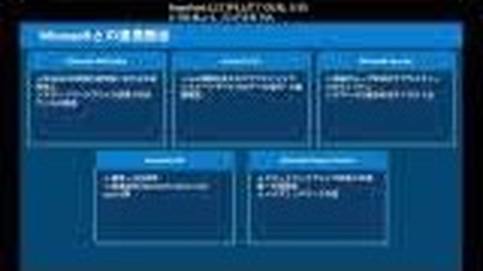
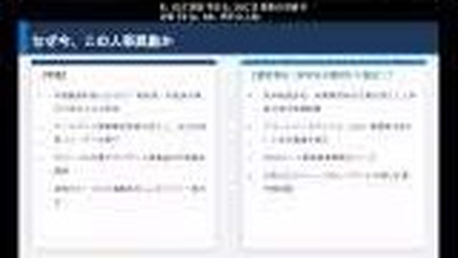
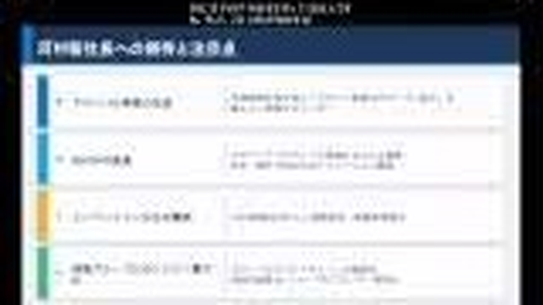
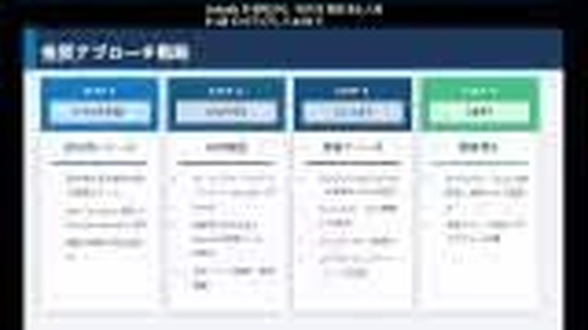
デモ③ リサーチ & 営業準備 (2/2)
1:37:00〜1:38:50 シャープ株式会社の企業調査から提案アプローチまで
97:09 調査のまとめ
97:29 「シャープ株式会社 企業情報」
97:49 関連情報の整理
98:09 「なぜ今、この人事異動か」
98:29 社長への提案と注意点
98:49 提案アプローチ戦略
シャープ株式会社を例に、企業情報・人事異動の分析・つながり(LinkedIn)情報・提案アプローチまで自動整理。営業担当の事前準備が一変することを示しました。

Slide 11
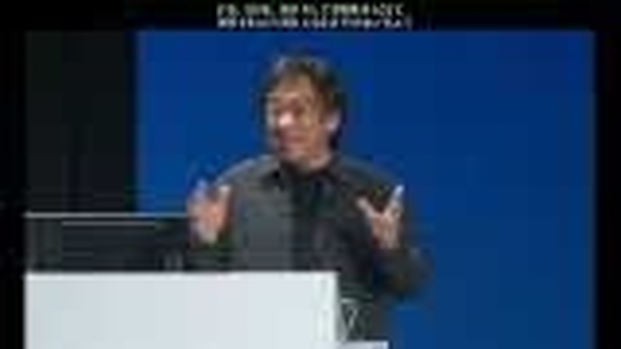
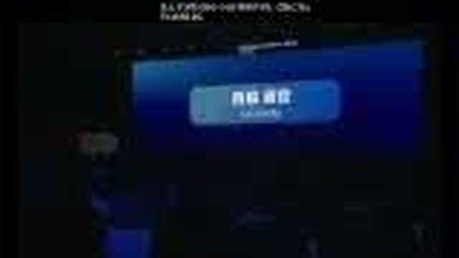
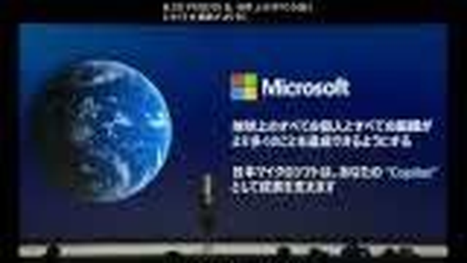
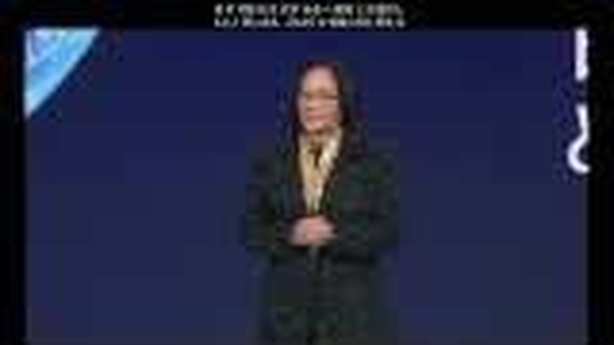
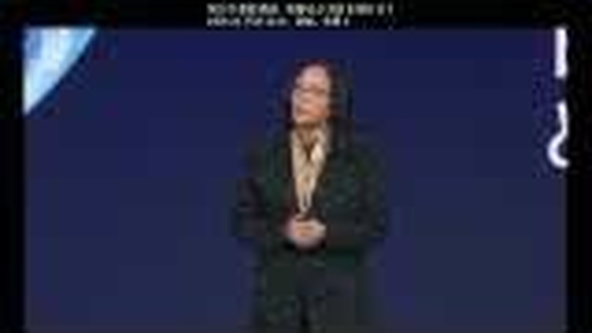
クロージング ― Microsoftのミッションと日本へのメッセージ
1:38:59〜1:40:10
98:59 ステージ全景
99:09 締めのトーク
99:28 会場へのメッセージ
99:48 ミッションスライド
99:58 「あなたのCopilotとして」
100:08 発表の結び
「地球上のすべての個人とすべての組織が、より多くのことを達成できるようにする」というMicrosoftのミッションを掲げ、日本マイクロソフトが皆さんの“Copilot”として伴走するというメッセージで発表を締めくくりました。

Slide 12






エンディング映像 ― 日本のものづくりの現場へ
1:40:18〜1:42:48 基調講演の幕引きとなるブランドムービー 〜 Microsoftロゴで終了
100:18 映像スタート
100:38 工場の現場
100:58 製造ライン
101:18 現場のディテール
101:58 働く人の姿
102:37 Microsoftロゴで終了
日本の製造業の現場を映したエンディングムービーが流れ、Microsoftロゴとともに基調講演は終了。AIが日本の現場の力を引き出すという基調講演全体のテーマを象徴する締めくくりでした。

Slide 13














付録: 全フレーム一覧 (1/3) ― 約10秒間隔のストーリーボード
85:43
85:53
86:03
86:13
86:22
86:32
86:42
86:52
87:02
87:12
87:22
87:32
87:42
87:52
88:02
88:12
88:22
88:32
88:42
88:52
89:02
89:12
89:22
89:32
89:41
89:51
90:01
90:11
90:21
90:31
90:41
90:51
91:01
91:11
91:21

Slide 14

















付録: 全フレーム一覧 (2/3) ― 約10秒間隔のストーリーボード
91:31
91:41
91:51
92:01
92:11
92:21
92:31
92:41
92:50
93:00
93:10
93:20
93:30
93:40
93:50
94:00
94:10
94:20
94:30
94:40
94:50
95:00
95:10
95:20
95:30
95:40
95:50
95:59
96:09
96:19
96:29
96:39
96:49
96:59
97:09

Slide 15















付録: 全フレーム一覧 (3/3) ― 約10秒間隔のストーリーボード
97:19
97:29
97:39
97:49
97:59
98:09
98:19
98:29
98:39
98:49
98:59
99:09
99:18
99:28
99:38
99:48
99:58
100:08
100:18
100:28
100:38
100:48
100:58
101:08
101:18
101:28
101:38
101:48
101:58
102:08
102:18
102:27
102:37

